Slide 1
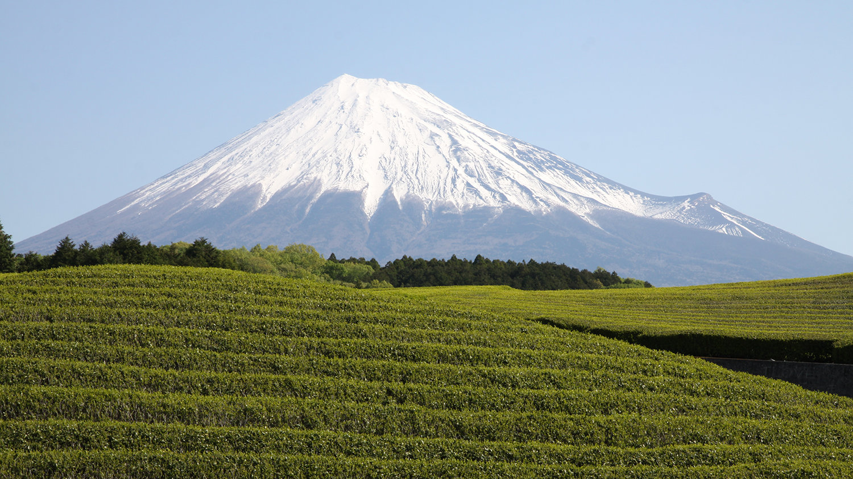
富士の山
作詞 巌谷小波
作曲 文部省唱歌
１１００ 情報太郎

Slide 2
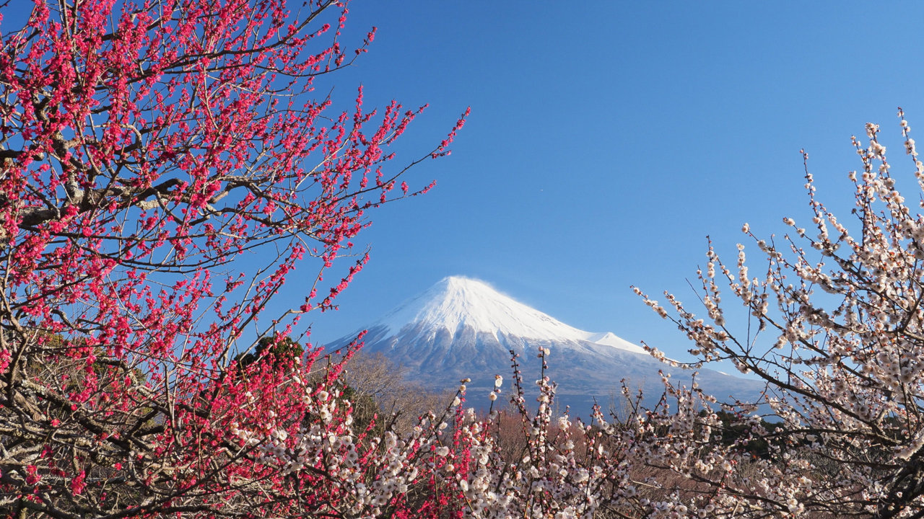
あたまを雲の上に出し
Notes:
あたまを雲の上に出し 四方の山を見おろして かみなりさまを下に聞く 富士は日本一の山 青空高くそびえたち からだに雪の着物着て かすみのすそを遠くひく 富士は日本一の山

Slide 3
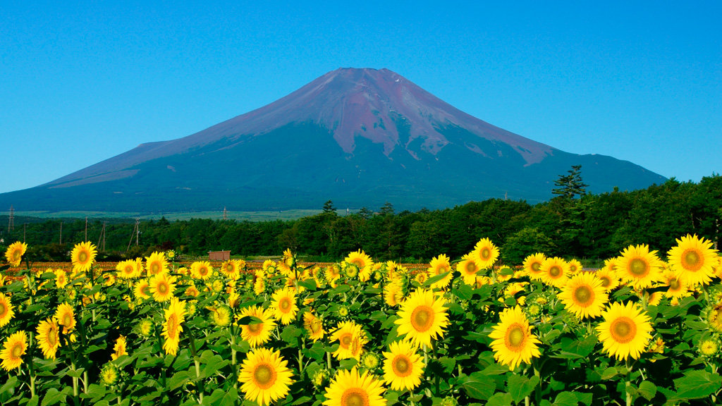
四方の山を見おろして
Notes:
あたまを雲の上に出し 四方の山を見おろして かみなりさまを下に聞く 富士は日本一の山 青空高くそびえたち からだに雪の着物着て かすみのすそを遠くひく 富士は日本一の山

Slide 4
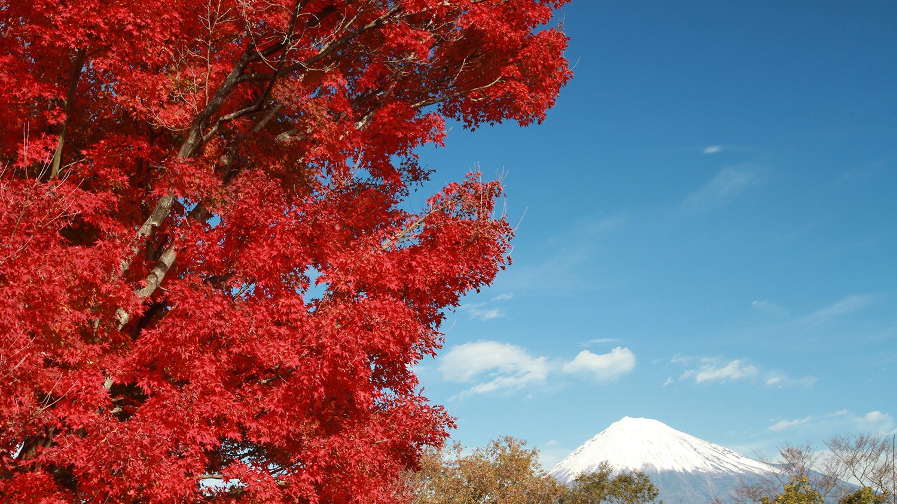
かみなりさまを下に聞く
Notes:
あたまを雲の上に出し 四方の山を見おろして かみなりさまを下に聞く 富士は日本一の山 青空高くそびえたち からだに雪の着物着て かすみのすそを遠くひく 富士は日本一の山

Slide 5
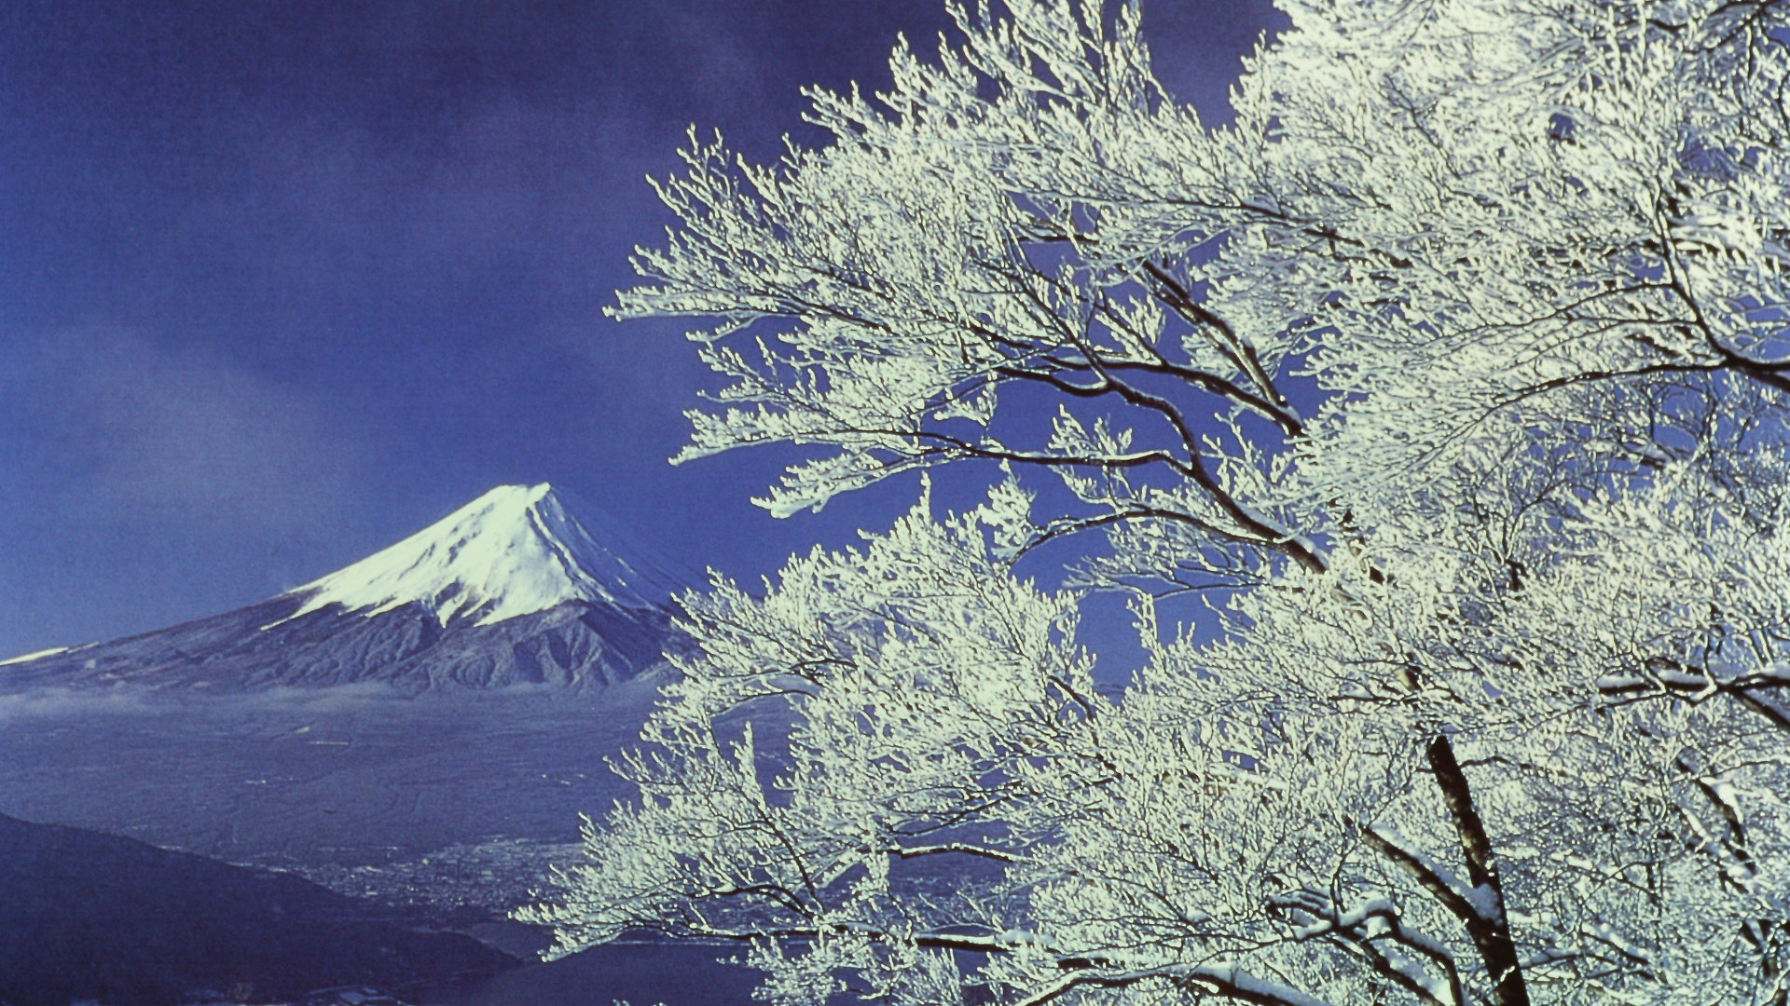
富士は日本一の山
Notes:
あたまを雲の上に出し 四方の山を見おろして かみなりさまを下に聞く 富士は日本一の山 青空高くそびえたち からだに雪の着物着て かすみのすそを遠くひく 富士は日本一の山

Slide 6
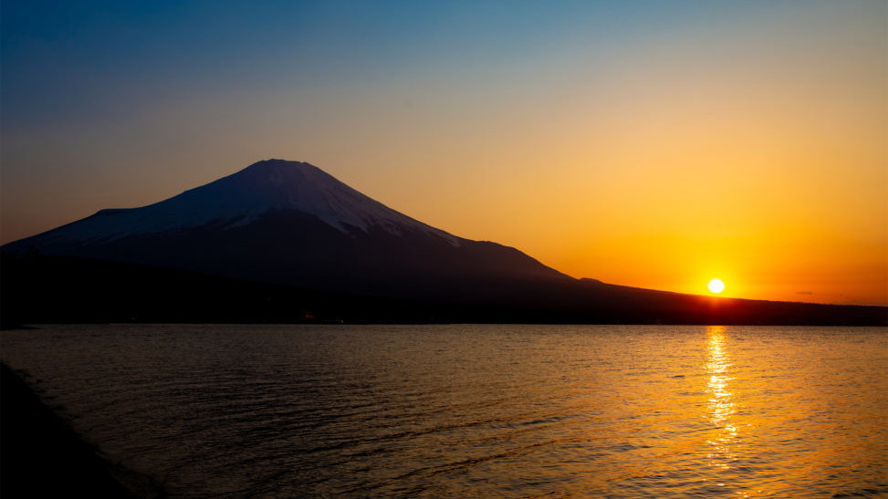
おわり
Notes:
あたまを雲の上に出し 四方の山を見おろして かみなりさまを下に聞く 富士は日本一の山 青空高くそびえたち からだに雪の着物着て かすみのすそを遠くひく 富士は日本一の山

